Slide 2
家用環境 - 以往
網路環境單純
基本上網無特別需求
ADSL Modem
1GbE

Slide 3
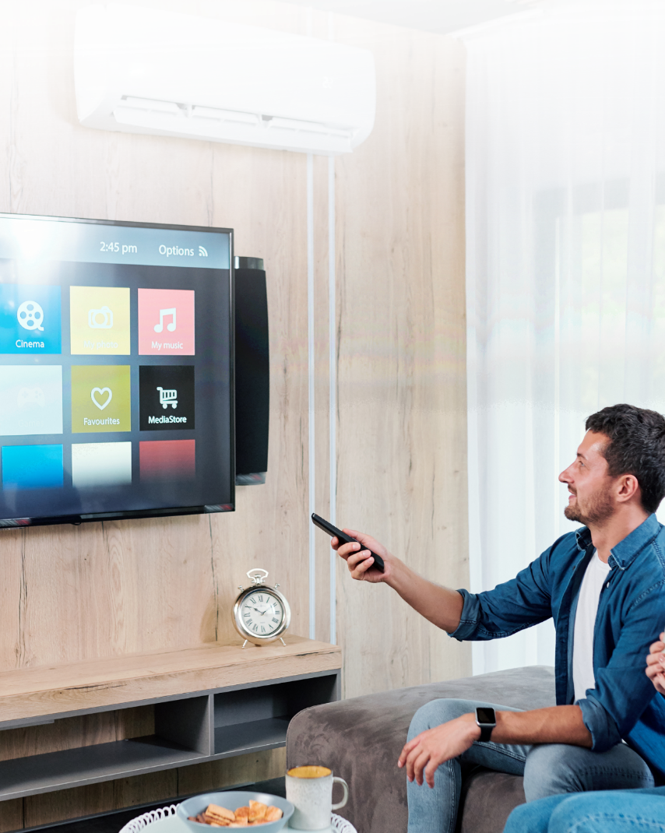
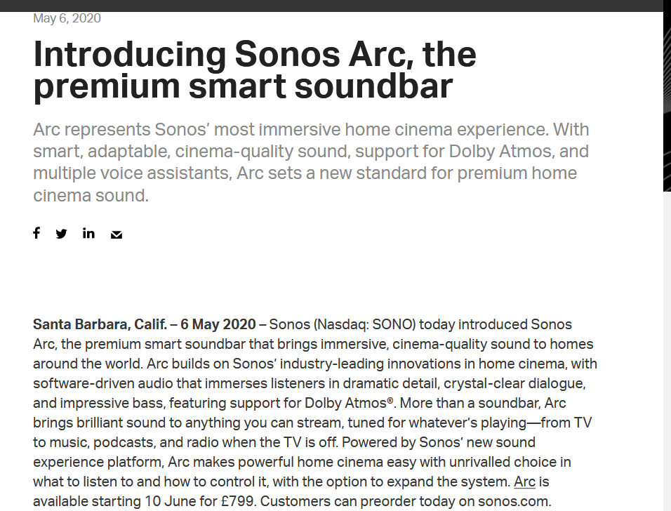
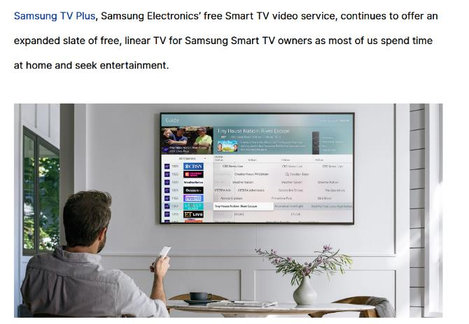
家電不再只是家電而已
電視、音響、冰箱等家電都可以連結網路

Slide 4
每個人的智慧設備越來越多
以前可能就一台電腦
現在手機、平板、智慧裝置都會需要網路

Slide 5
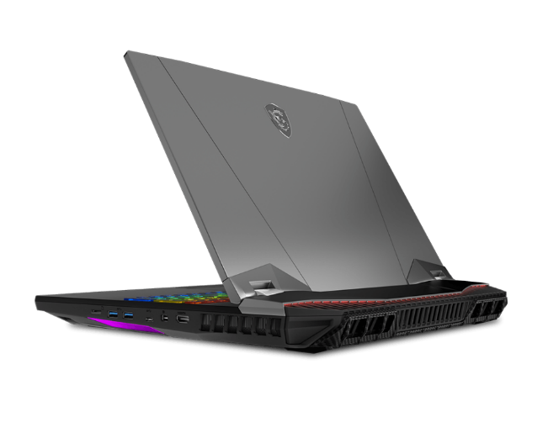
玩遊戲看高畫質影片怎能少了2.5GbE
玩線上遊戲，網速決定穩定度
看線上影片，網速決定影片的品質
桌機、筆電紛紛推出支援2.5GbE網路的產品
Asus ROG MAXIMUS XII EXTREME
MSI GT76 Titan

Slide 6
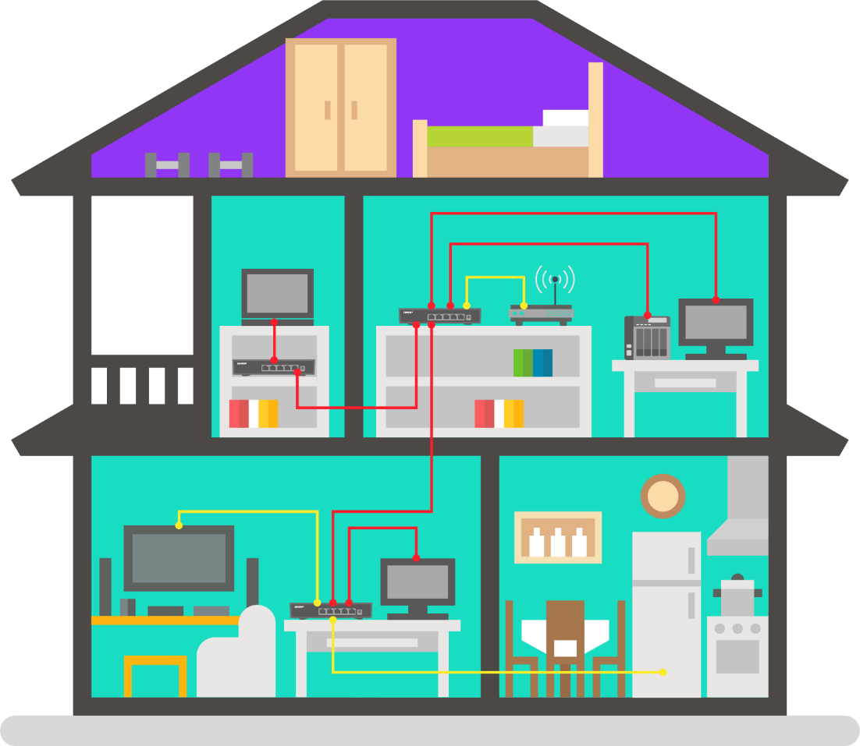
家用環境 – 現在
家裡網路設備越來越多
個人網路設備網速需求越來越快
骨幹網路使用量變大
高速網路讓人可以享受更高品質的影片
高速網路讓人玩電動更順暢
ADSL Modem
1GbE
2.5GbE

Slide 7
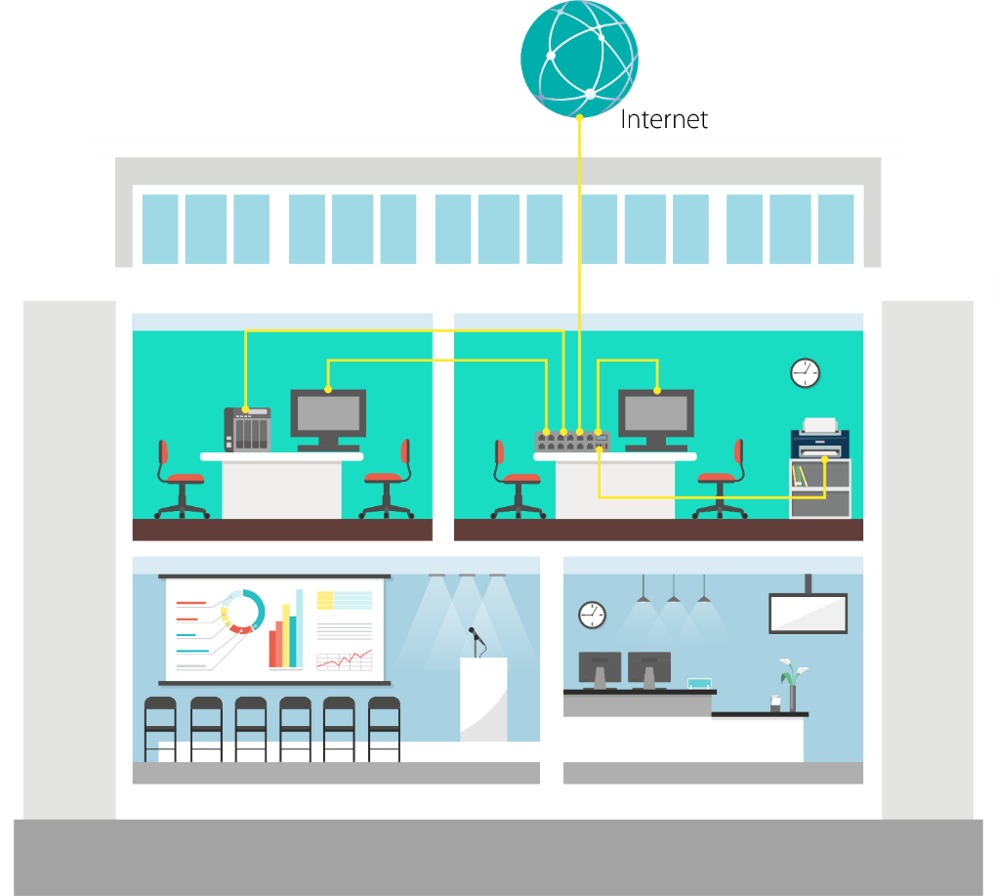
SOHO環境 - 以往
設備網速需求不高
資料量不大, 1GbE足夠傳輸
上傳線路只有1GbE網速
1GbE

Slide 8
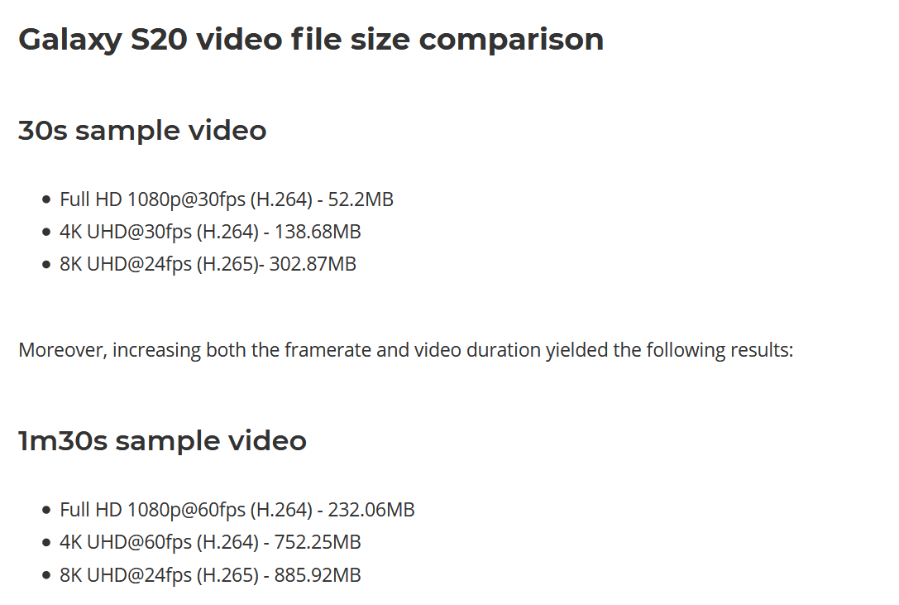
資料容量越來越大
追求高品質的影像、文件，換來的是更大的檔案容量

Slide 9
資料容量大就需要更快的網路傳輸速度
沒有高速的網路速度，資料容量越大反而會讓網路效能變差

Slide 10
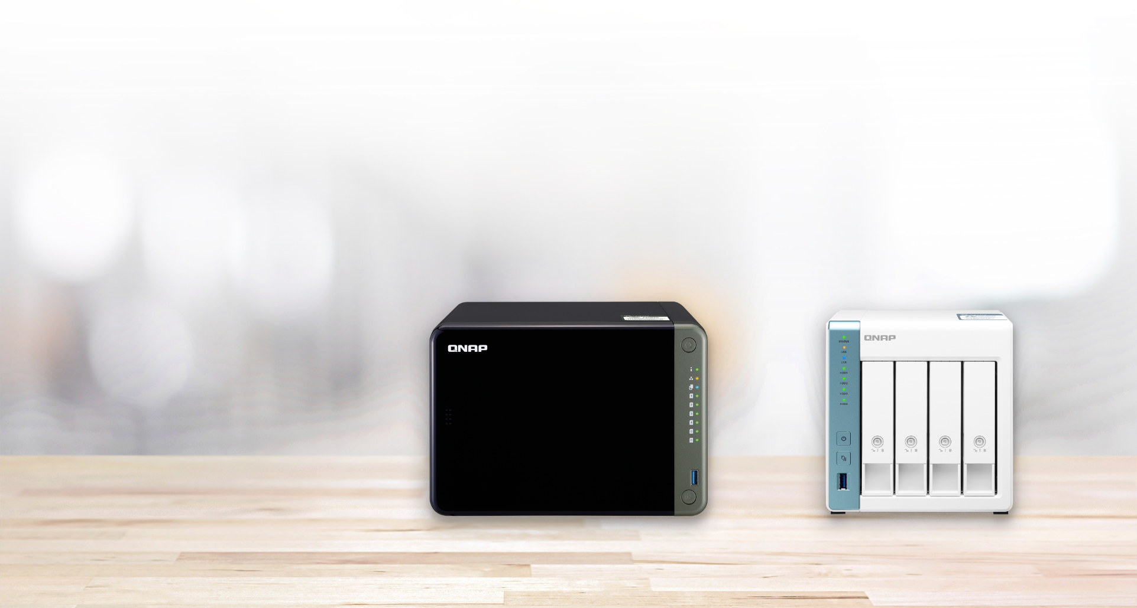
為處理更多的資料NAS會換更大傳輸更快的
讓你不擔心檔案沒地方儲存
讓你不擔心檔案傳輸太慢
TS-653D
TS-431P3

Slide 11
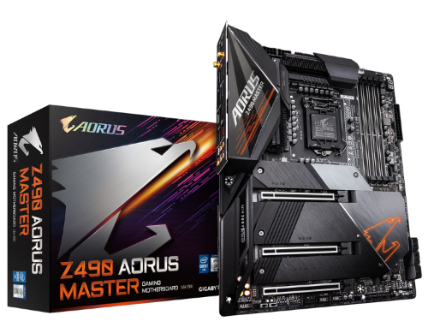
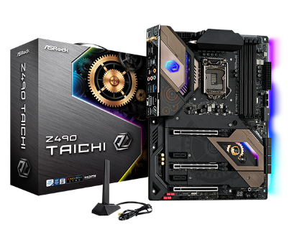
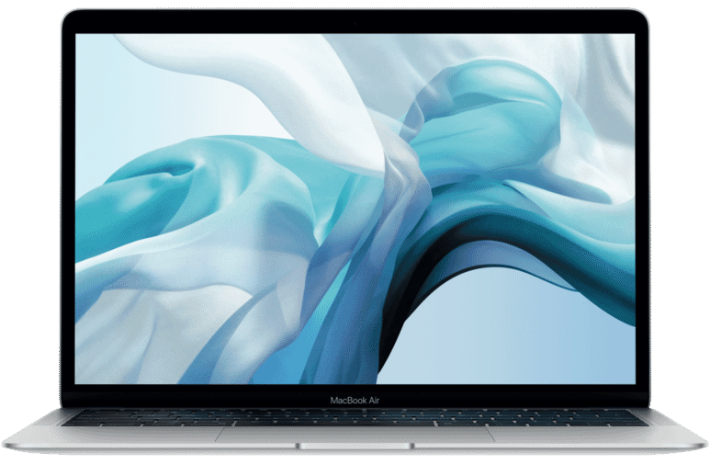
辦公室電腦網速太慢會影響工作效率
主機板紛紛推出支援2.5GbE的產品
筆電也有可直接支援2.5GbE
就是要讓你辦公時不被電腦本身的網速給拖累
Gigabyte Z490 AORUS MASTER
Apple MacBook
Asrock Z490 Taichi

Slide 12
SOHO環境 – 現在
網路設備網速提高
資料檔案大小變大
上傳線路比以往更快
佈建整體高速網路可讓辦公效率更快
1GbE
2.5GbE

Slide 13
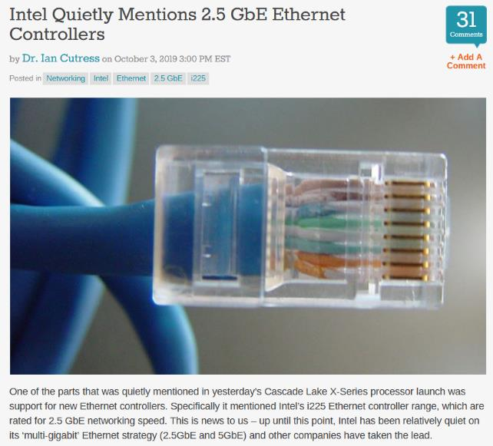
網路速度進入下一個世代
連Intel等大廠都開始強調2.5GbE的重要
早在2019年就有相關晶片推出
甚至再更之前就開始行銷2.5GbE的好處
Notes:
https://www.anandtech.com/show/14937/intel-quietly-mentions-25-gbe-ethernet-controllers

Slide 14
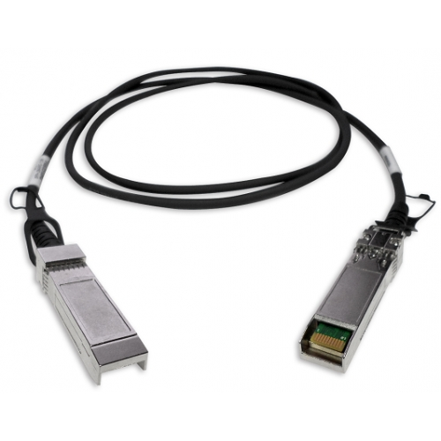
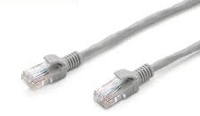
交換機升級了那網路線呢?
交換機都換一台了，那是不是網路線也要跟著換才有辦法把網速也提升?

Slide 15
2.5GbE是可以直接使用原本Cat5e的網路線
省去重新拉線佈線的麻煩
 | CAT 5e | CAT 6 | CAT 6A
100M | ✓ | ✓ | ✓
1G | ✓ | ✓ | ✓
2.5G | ✓ | ✓ | ✓
5G | ✓ | ✓ | ✓
10G | X | ✓(55m) | ✓

Slide 16
2.5GbE會是低成本升速最好的選擇
要花 $$$ 買到 10GbE 交換器?
要花 $$$ 升級環境網路佈線?
Device cost
Cable cost
Device cost
Cable cost
1GbE → 2.5GbE
1GbE → 10GbE

Slide 17
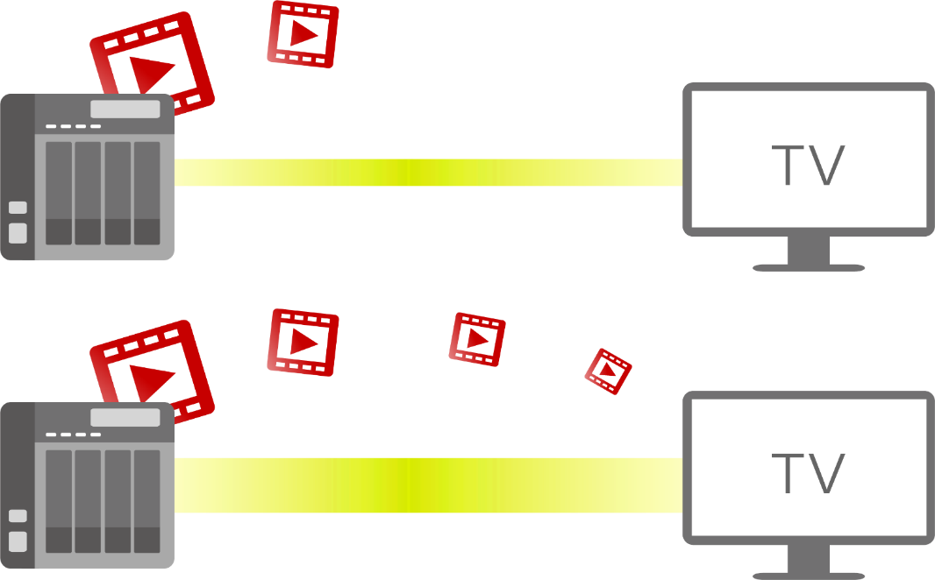
2.5GbE的世界已到來
不要再讓網速成為拖慢效率的兇手
1GbE
8K Full HD video
Slow…….
2.5GbE
YA~~that’s what I talking about
8K Full HD video

Slide 18
讓我們用QSW1105-5T讓你無痛升級高速有線網路吧
低價位全2.5G switch, 讓使用者可以在提升線路速度跟布建成本間取得平衡
可直接使用現有RJ45 Cat5e線路, 節省重新佈線成本
2.5GbE solution
10GbE solution

Slide 19
硬體規格 亮點

Slide 20
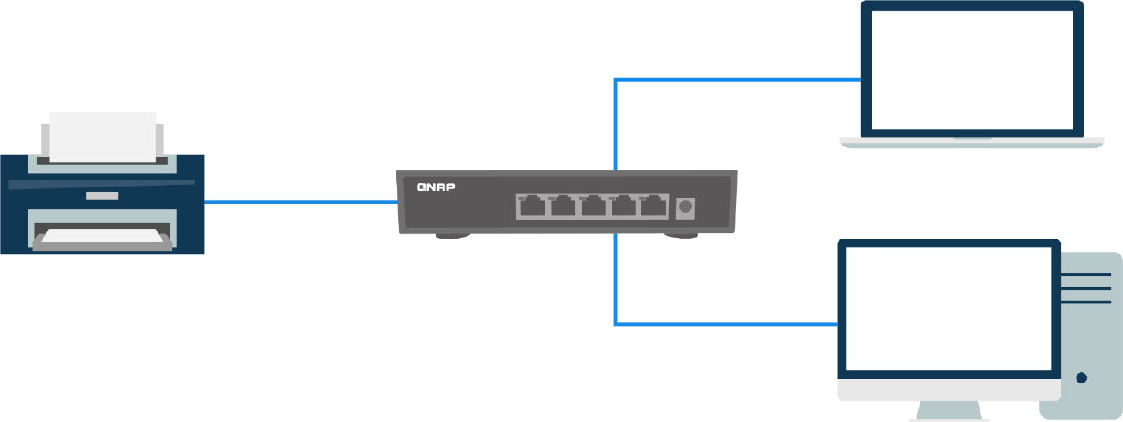
自由搭配現有網速的設備
5埠全2.5GbE設計
如果現有網路設備只有1GbE或甚至100MbE，一樣可以無痛直連
2.5GbE
100MbE
1GbE

Slide 21
無風扇設計讓你不受噪音干擾
桌上型無風扇設計
擺在家裡室內也不擔心噪音問題

Slide 22
軟體功能亮點

Slide 23
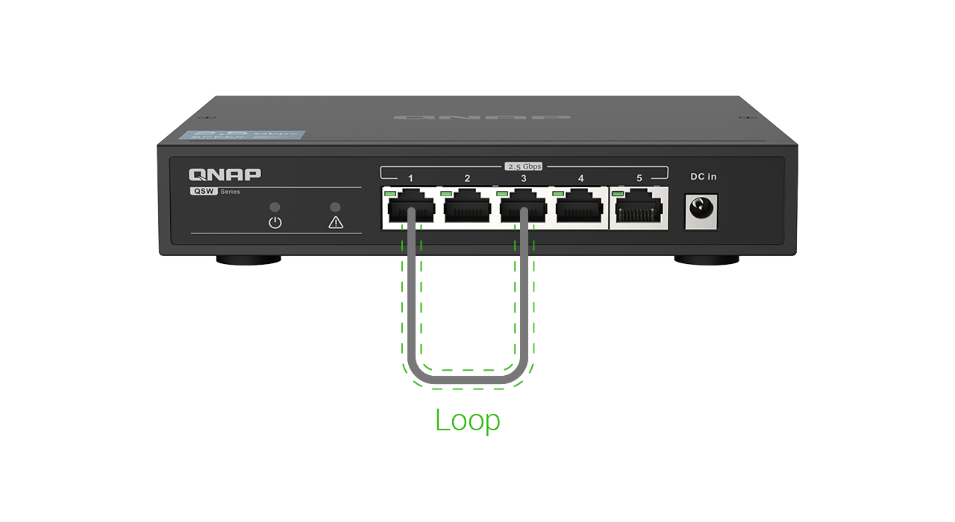
防迴圈功能避免不小心接錯網路線
通常是高階有管理介面的交換機才支援
內建自動迴圈偵測，不用擔心迴圈讓整個網路癱瘓
Loop時警示燈會恆亮

Slide 24
全自動設計不需設定
隨插即用不需設定
簡單到任何人都可以操作

Slide 25
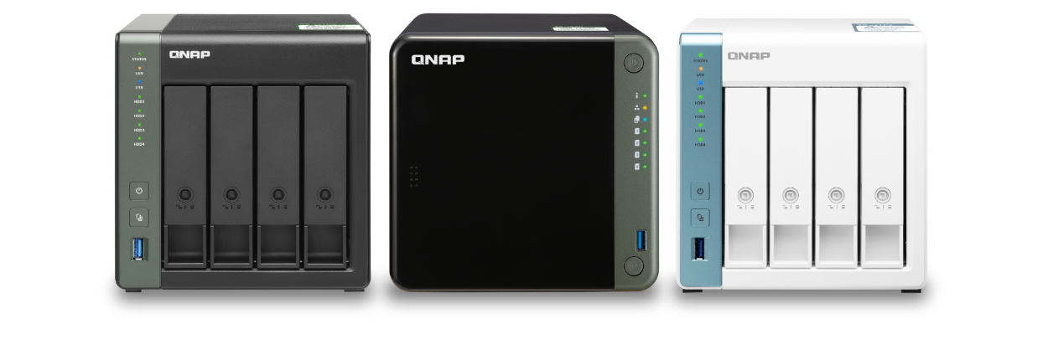
完美搭配 QNAP 2.5GbE NAS

Slide 26
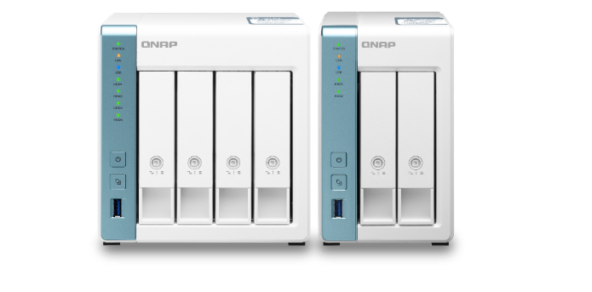
QNAP 2.5GbE戰隊成形
為您提供更好更快的網路體驗
專業人士高效存取
數位家庭高品質影音享受
Intel Celeron J4125 四核 2.0GHz, 2 x 2.5GbE,
PCIe 擴充 M.2 NVMe/ SATA SSD 或 10GbE
Annapurna Labs AL-314
四核 1.7GHz, 1 x 10GbE SFP+, 1 x 2.5GbE
Annapurna Labs AL-314
四核 1.7GHz, 1 x 2.5GbE
TS-653D
TS-453D
TS-253D
TS-431X3
TS-231P3
TS-431P3

Slide 27
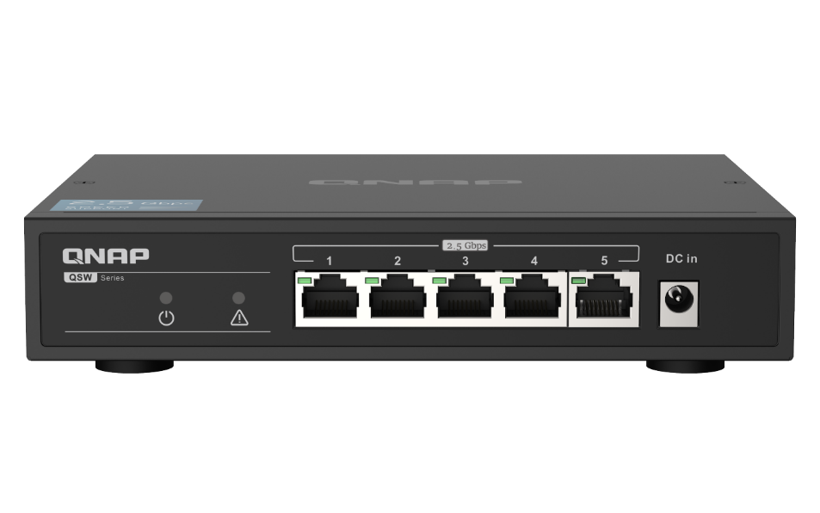
QSW-1105-5T 2.5GbE 交換器 是您低成本升速最好的選擇
©2020著作權為威聯通科技股份有限公司所有。威聯通科技並保留所有權利。威聯通科技股份有限公司所使用或註冊之商標或標章。檔案中所提及之產品及公司名稱可能為其他公司所有之商標。

